Slide 1
Notes:
Tvn 즐거운 이야기 Bold체를 사용하였습니다.

Slide 2
Notes:
Tvn 즐거운 이야기 Bold체를 사용하였습니다.

Slide 3
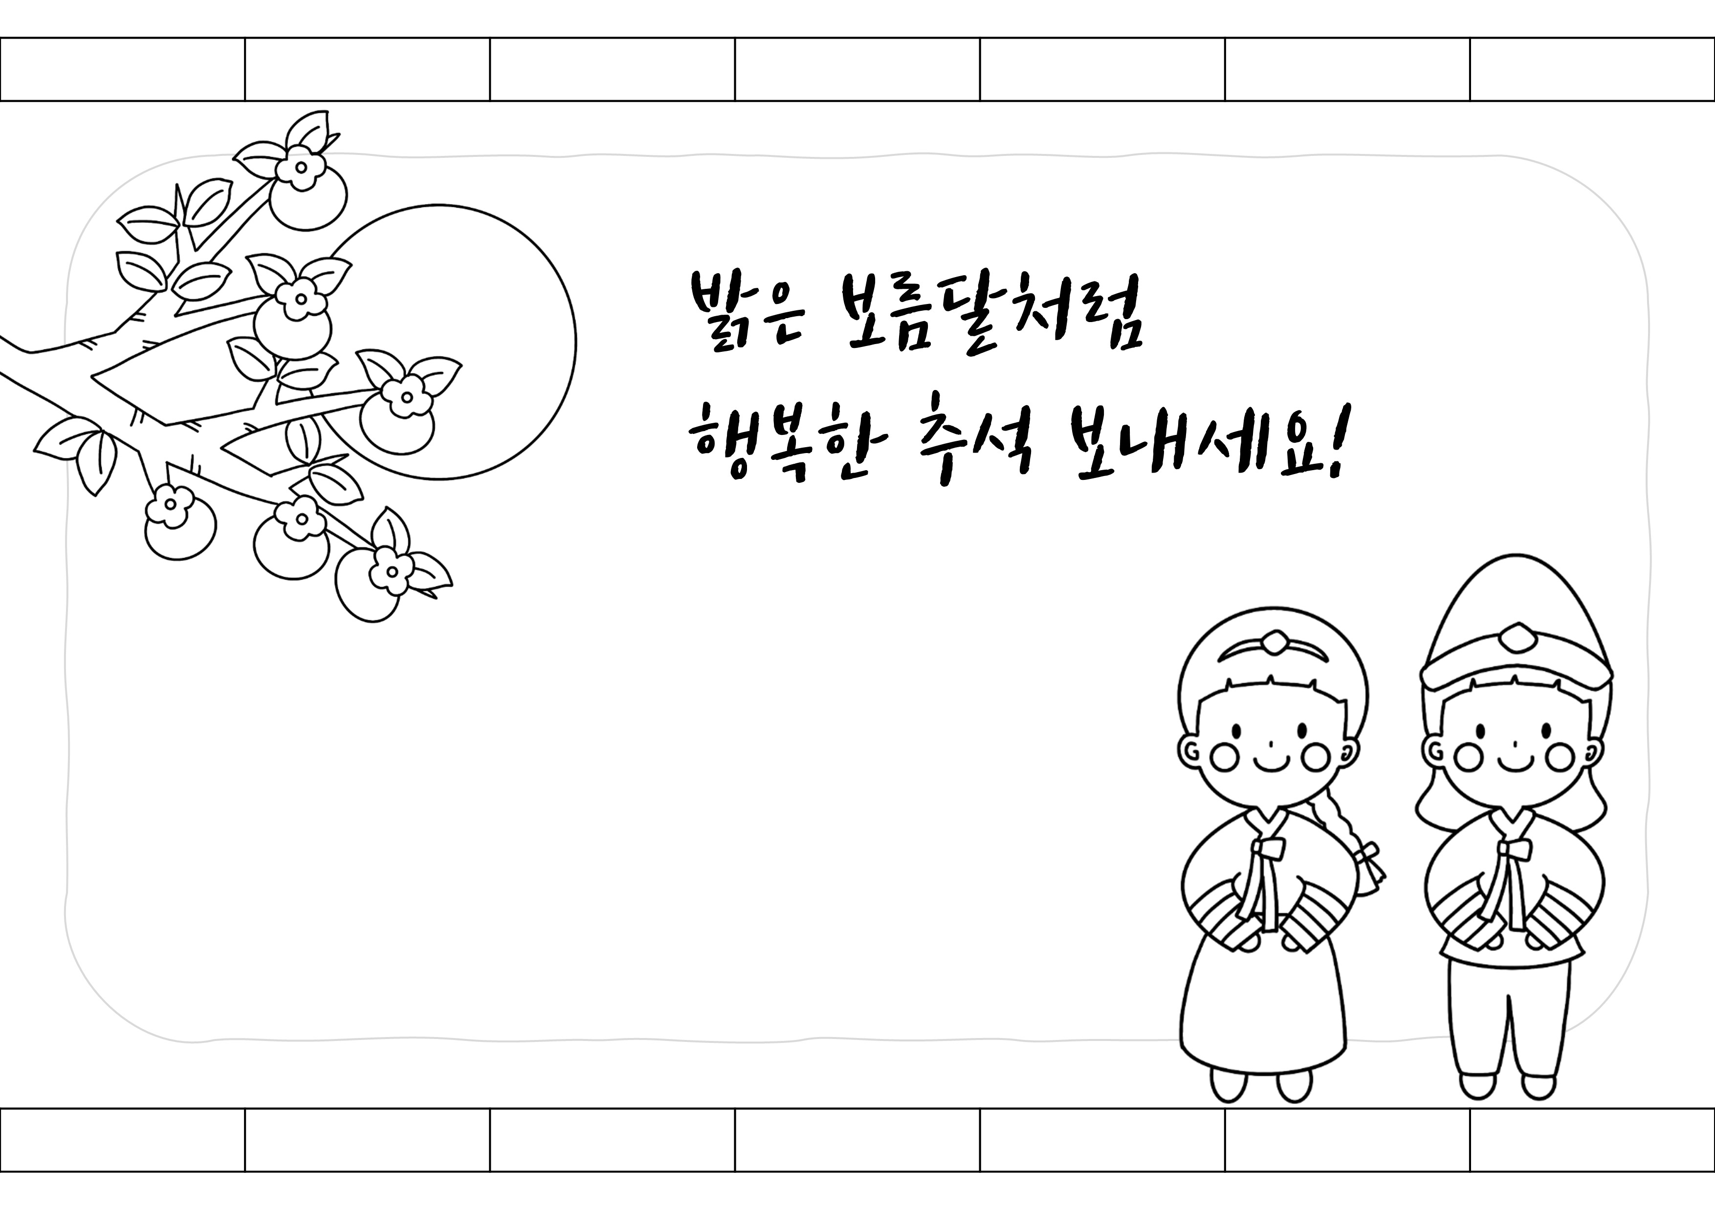
Notes:
Tvn 즐거운 이야기 Bold체를 사용하였습니다.

